Slide 1
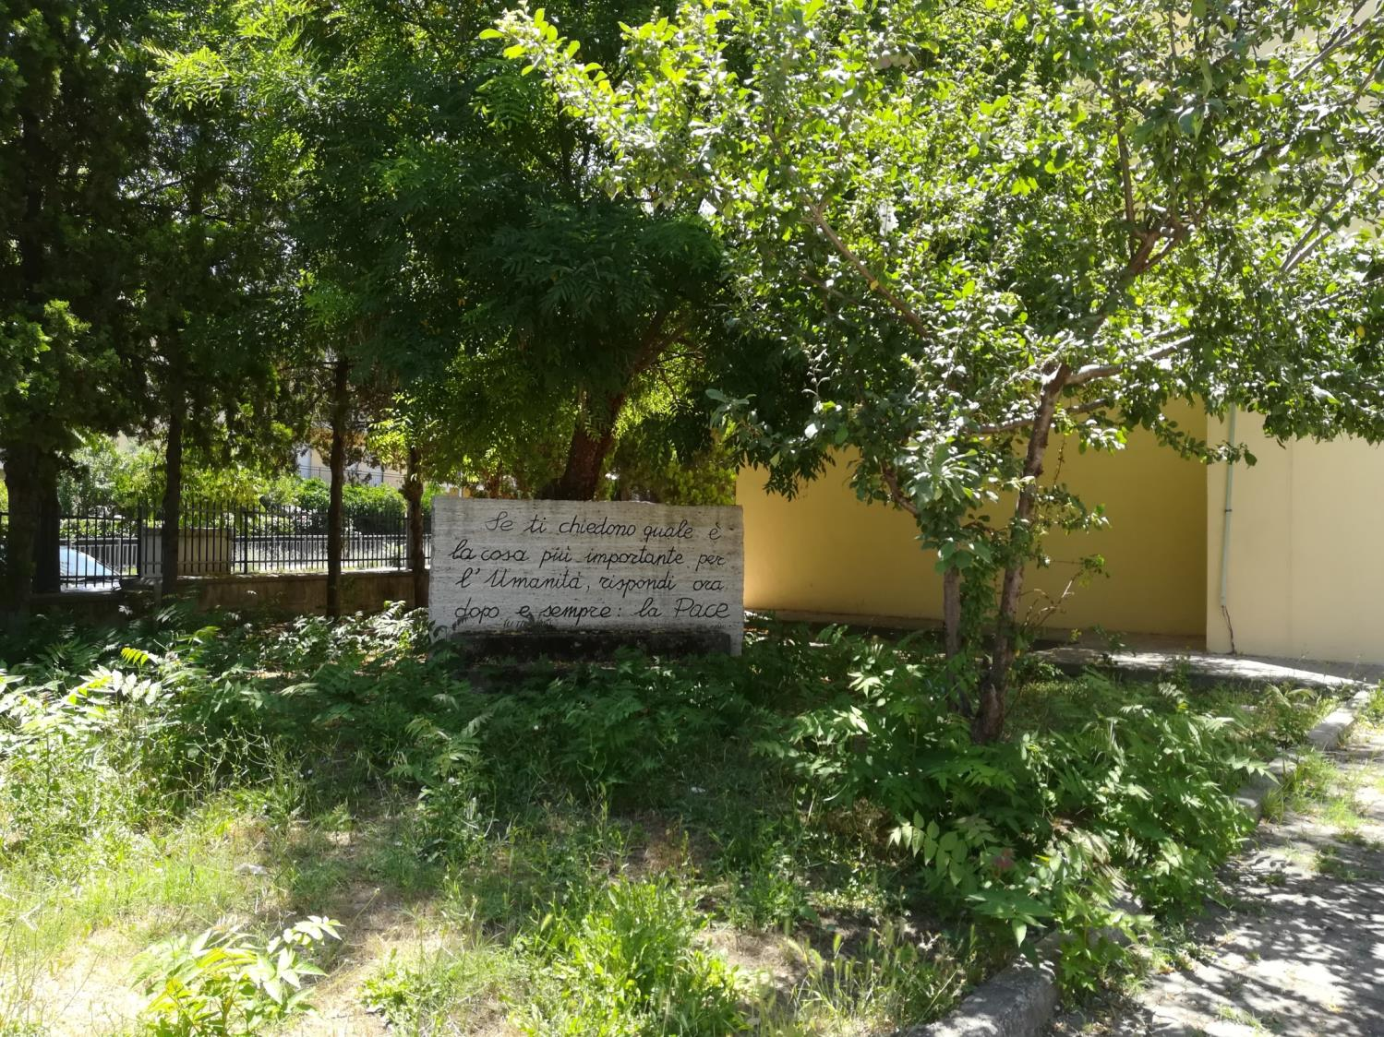
Istituto Comprensivo Crosia Mirto (CS)
SCUOLA PRIMARIA VIA DELL’ARTE
Attività di plesso I quadrimestre
a.s. 2019/20

Slide 2
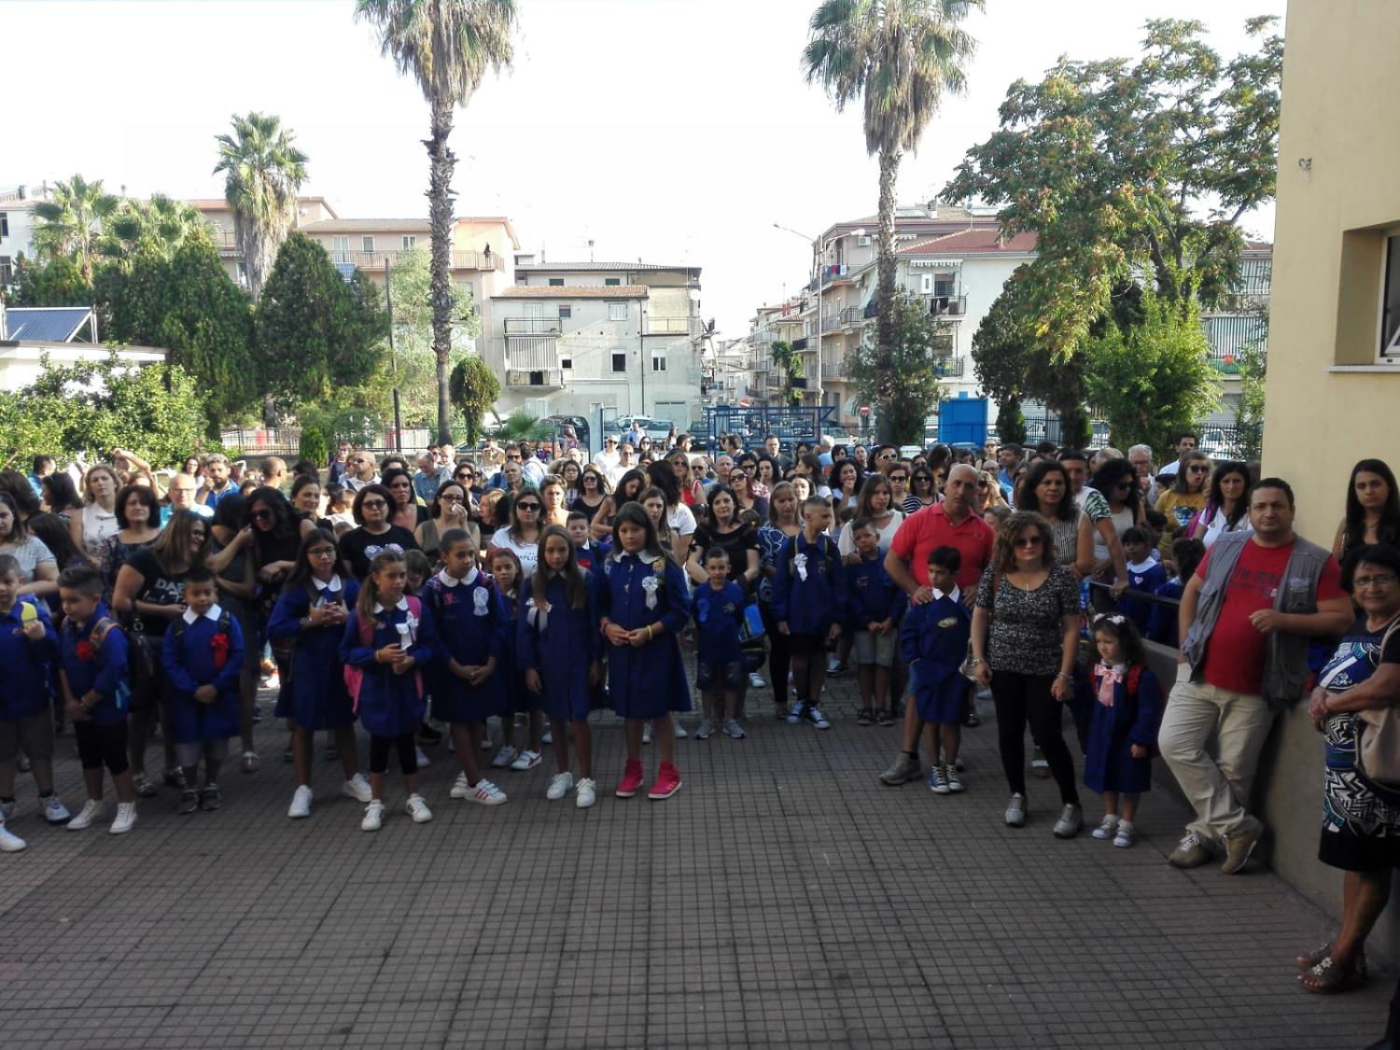
BUON ANNO SCOLASTICO A TUTTE LE MAESTRE, ALLA DIRIGENTE SCOLASTICA, AI COLLABORATORI, AI NOSTRI BAMBINI E ALLE LORO FAMIGLIE.

Slide 3
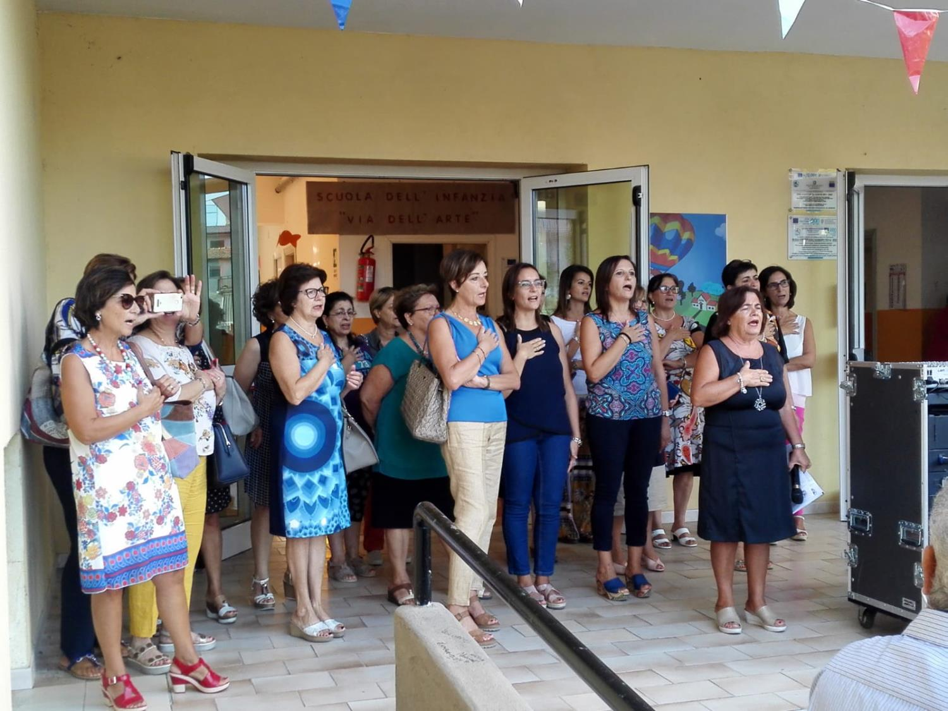

Slide 4
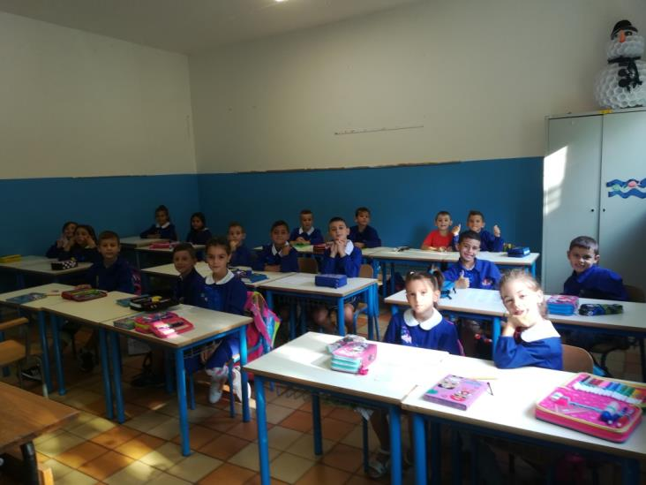
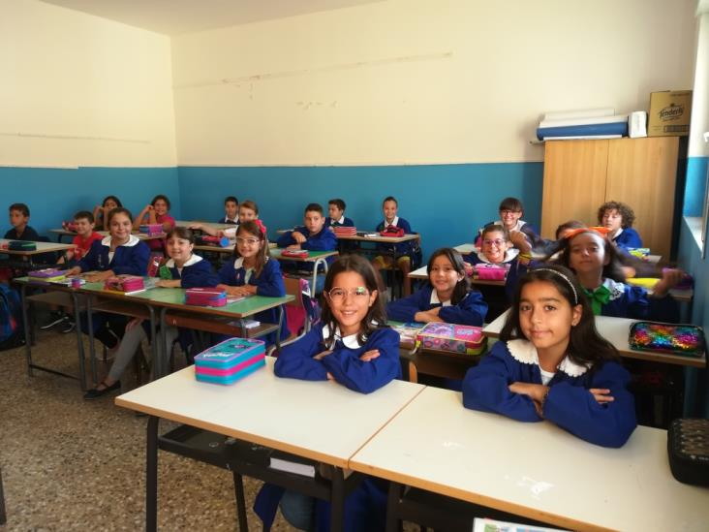
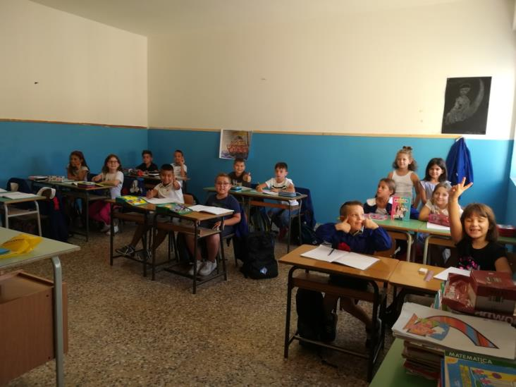
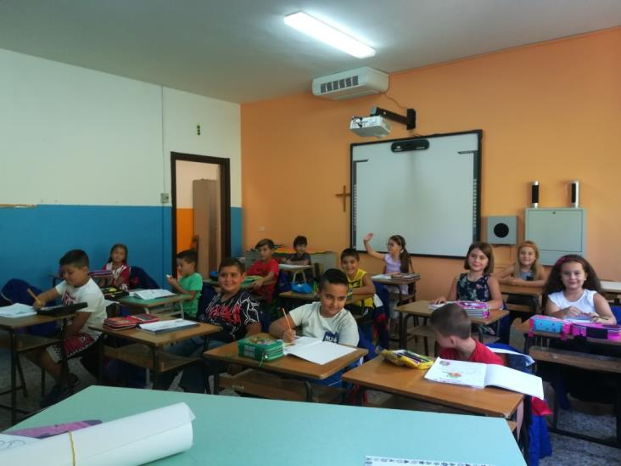
2C
4A
3C
3A

Slide 5
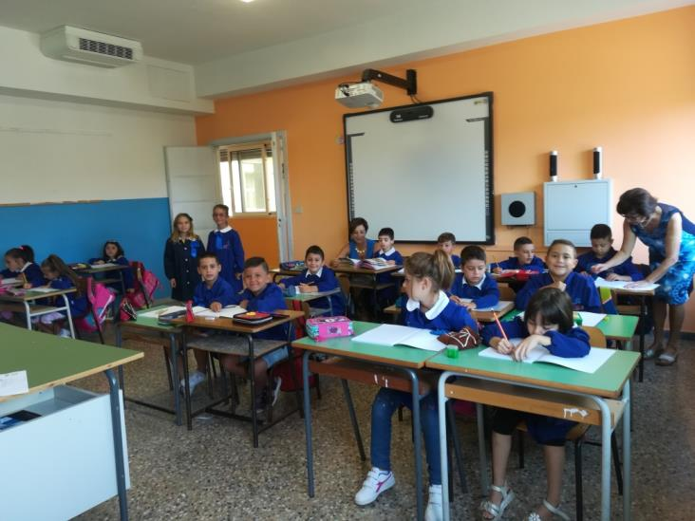
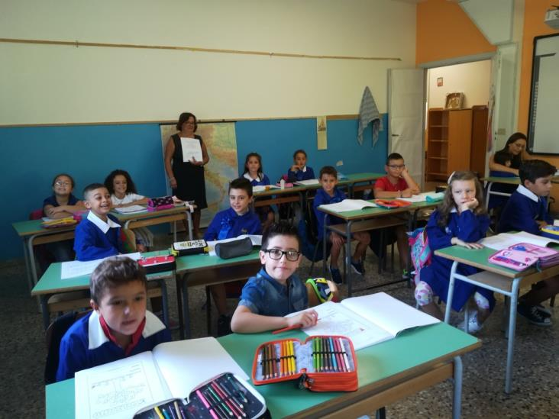
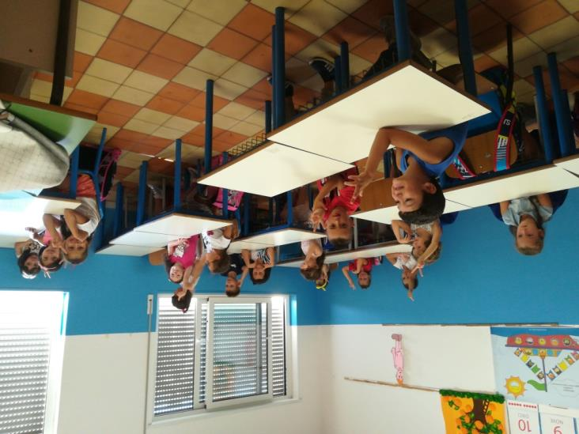
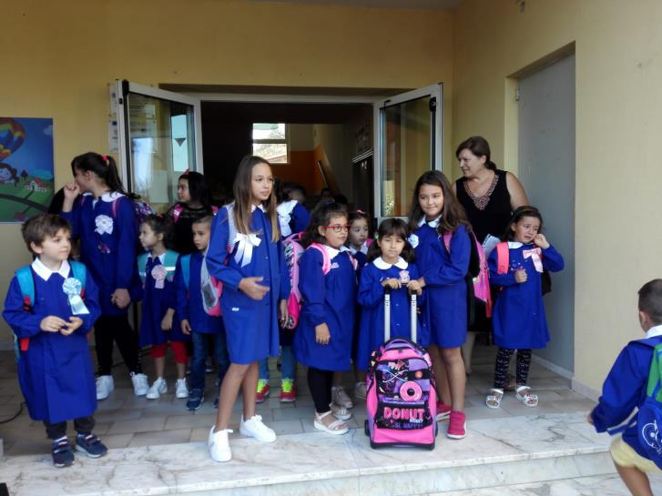
2A
2B
1A
1B

Slide 6
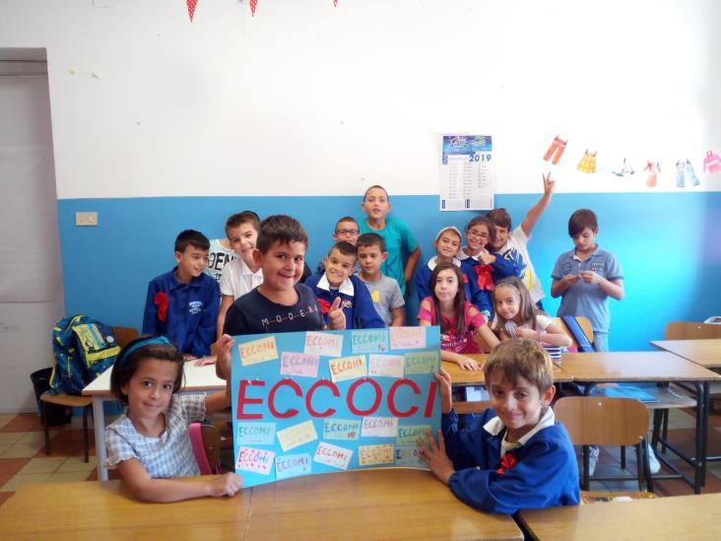
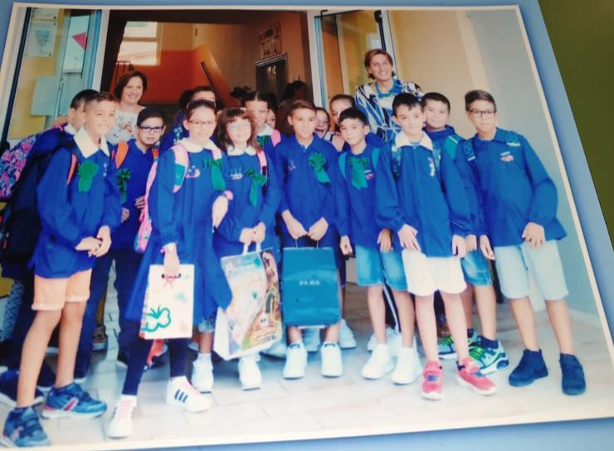
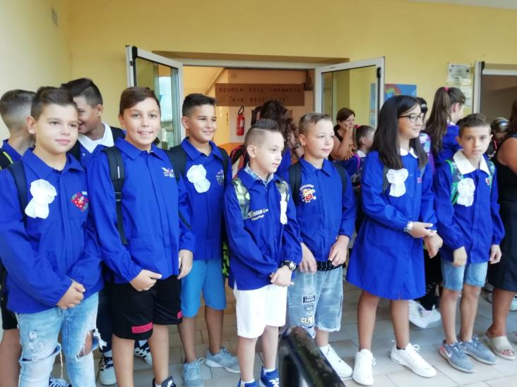
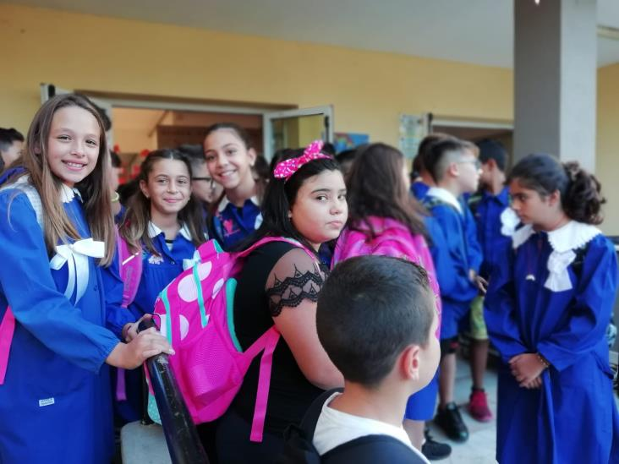
3B
4B
5A
5B

Slide 7
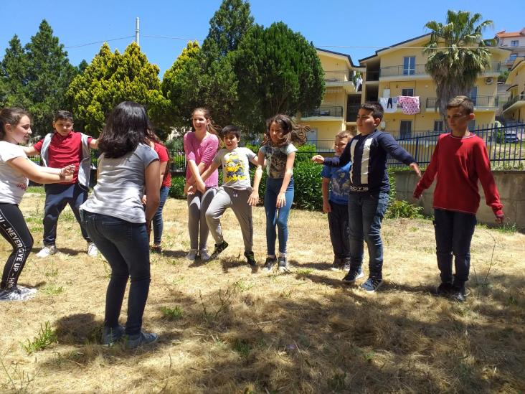
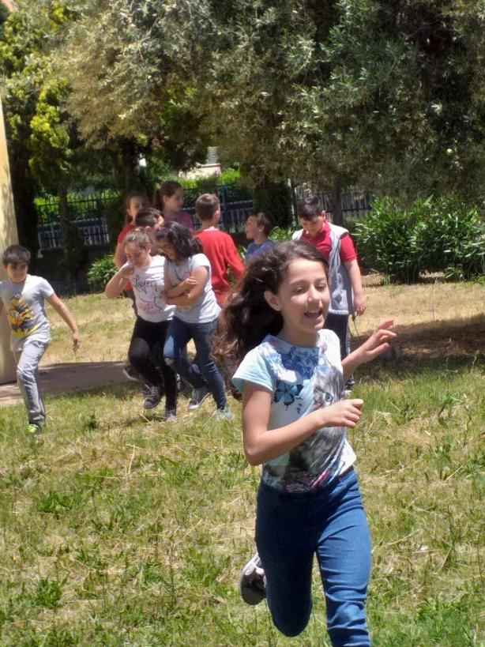
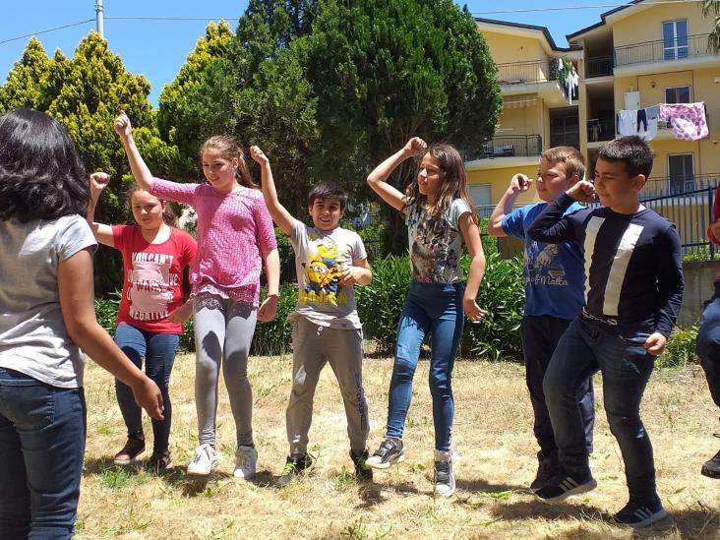
Settembre 2019. Attività di accoglienza. Classi 5A-5B. Che meraviglia! Giochi all'aperto....

Slide 8
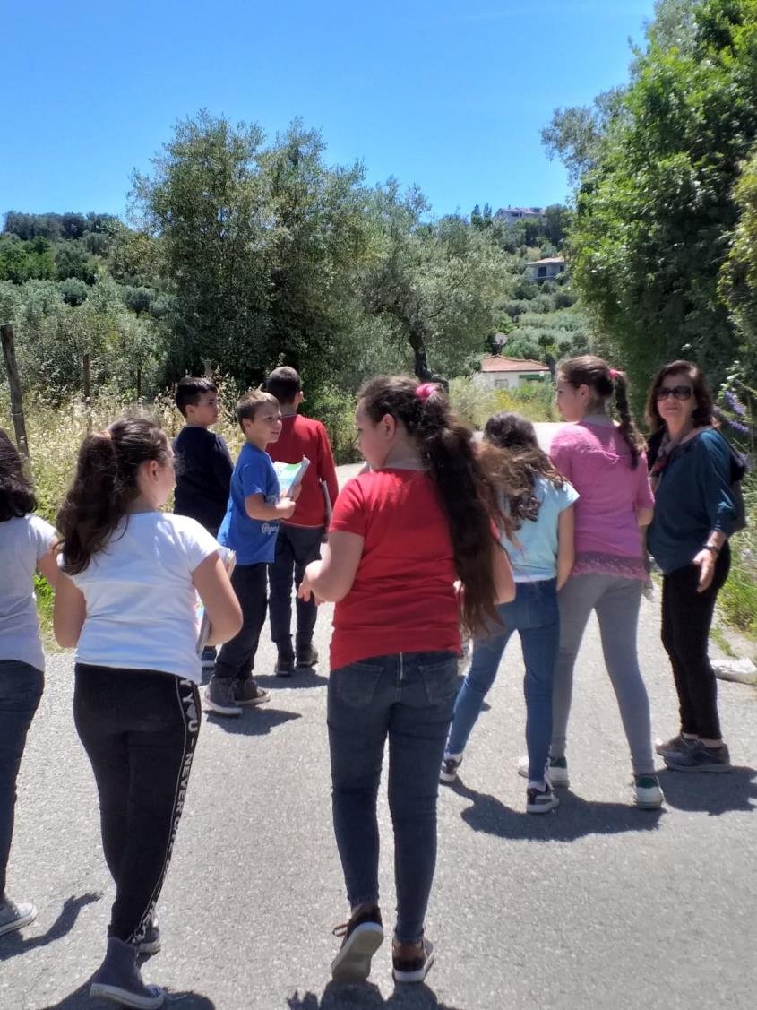
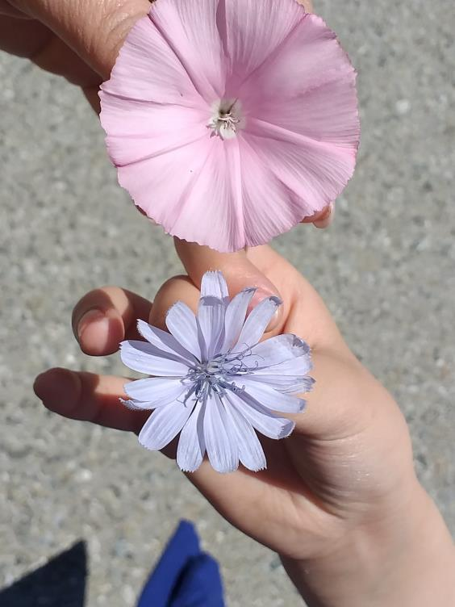
Settembre 2019. Attività di accoglienza. Classi 5A-5B. Esploriamo la natura....

Slide 9
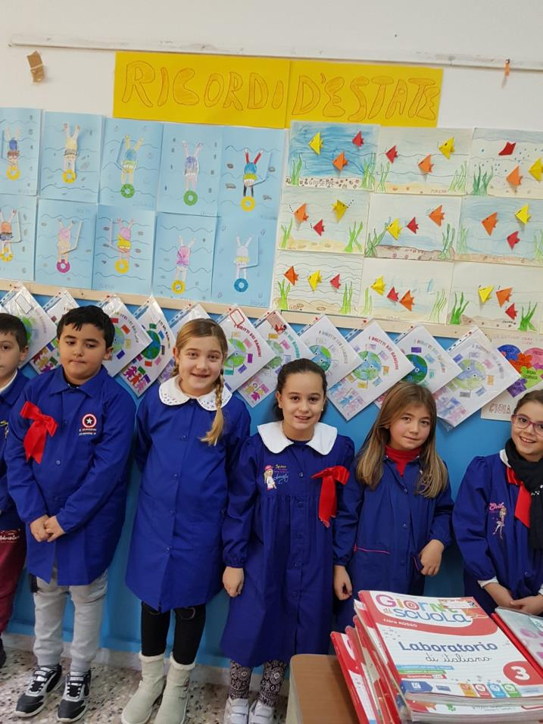
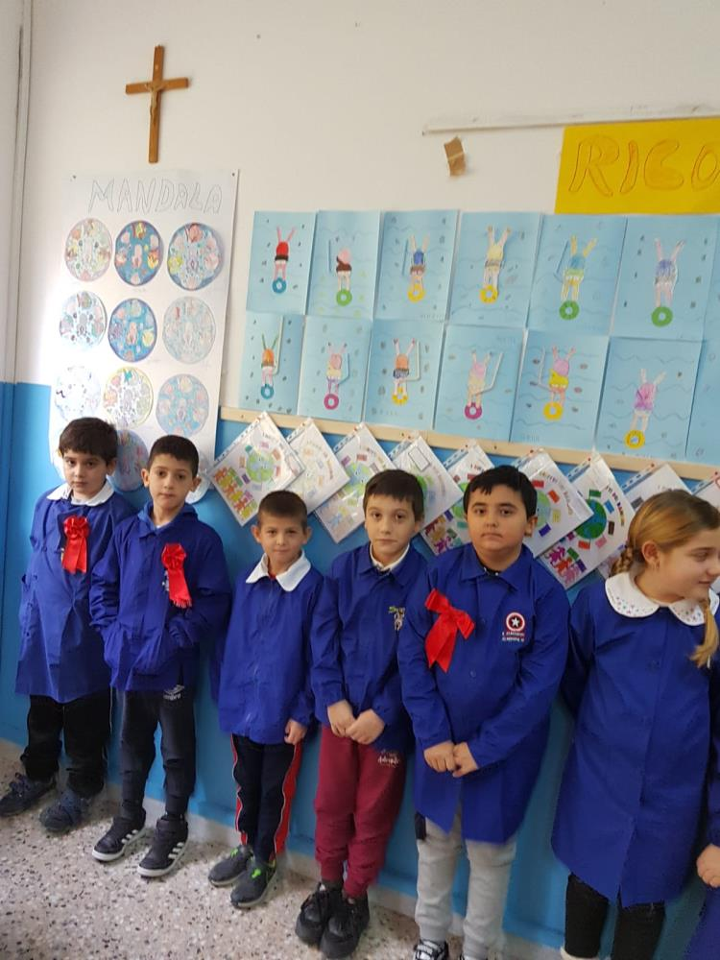
Attività di accoglienza. Settembre 2019 – classe 3C. Ricordi d’estate.

Slide 10
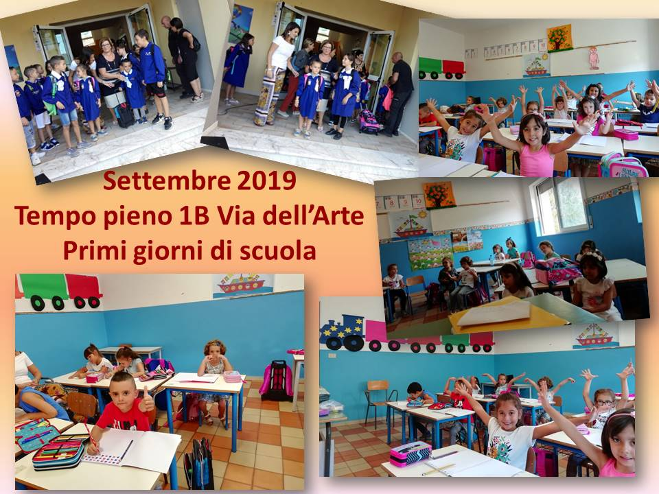

Slide 11
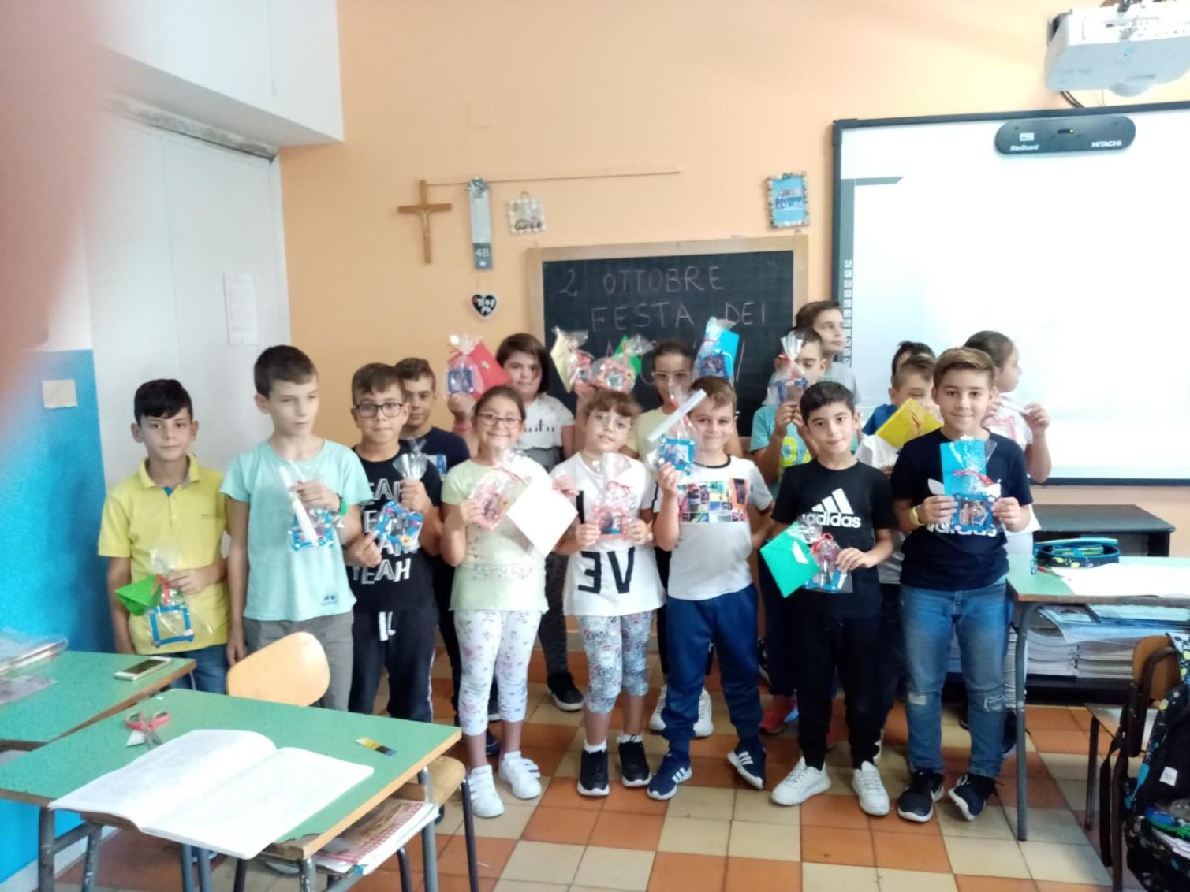
2 Ottobre 2019 - TEMPO PIENO CLASSE 4B – LABORATORIO ARTISTICO-CREATIVO per la Festa dei nonni

Slide 12
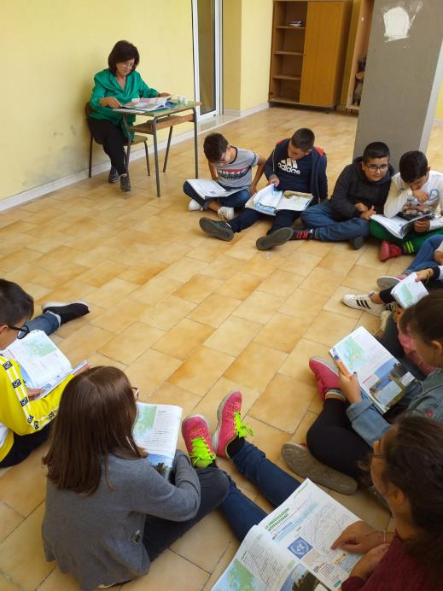
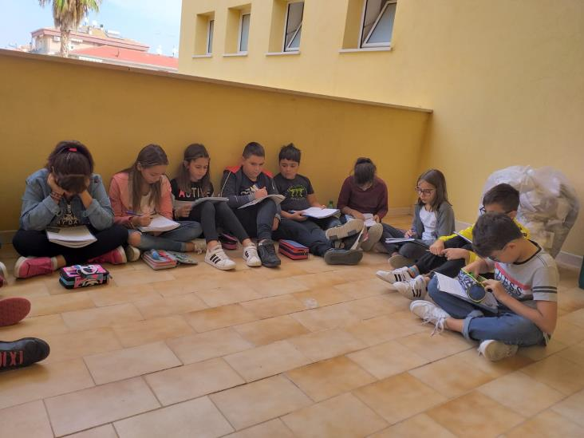
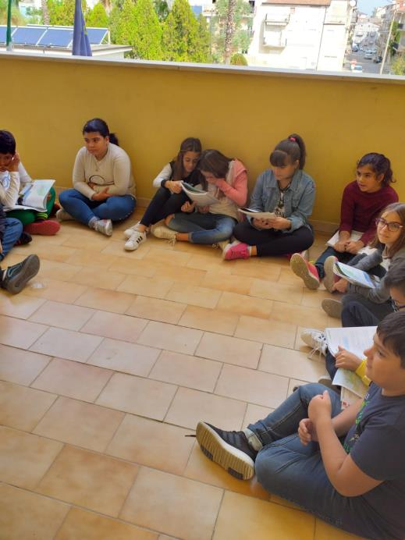
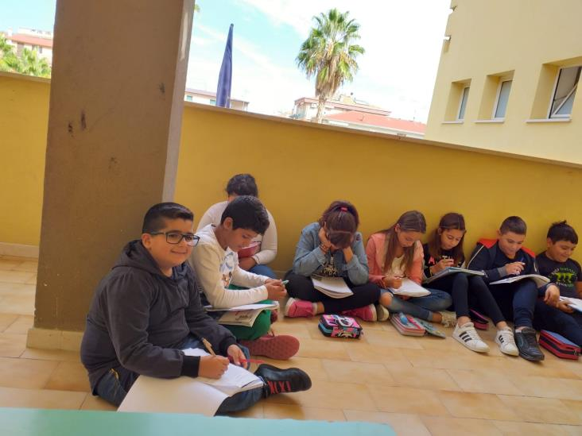
10 ottobre 2019 – classi 5A e 5B lezione di geografia fuori dalle aule

Slide 13
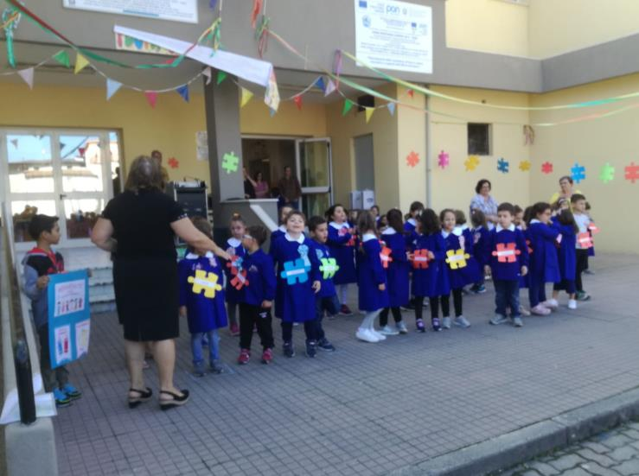
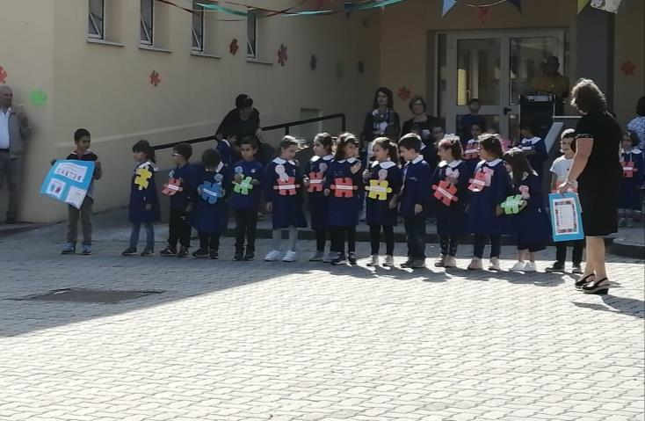
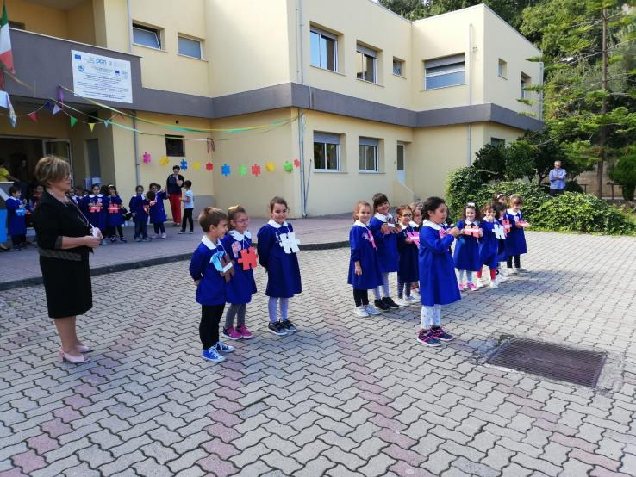
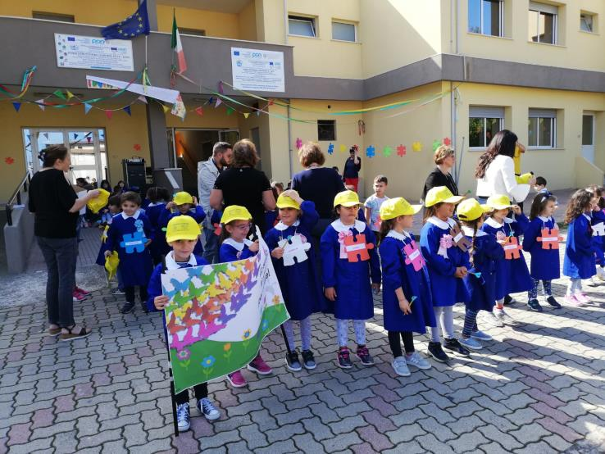
11.10.2019
Festa dell’Accoglienza
Via dell’Arte Scuola Infanzia e Primaria classi prime

Slide 14
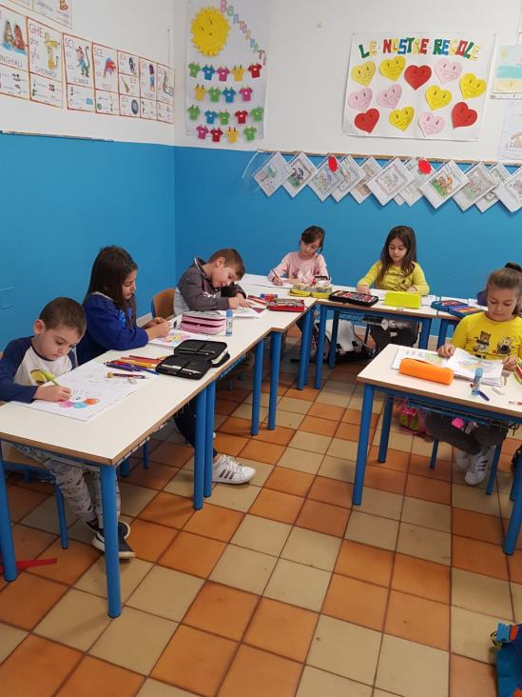
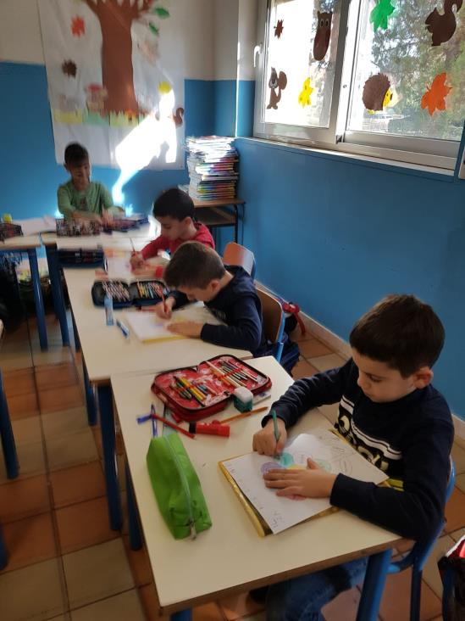
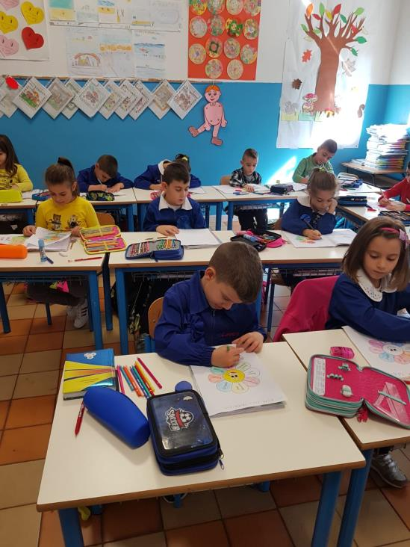
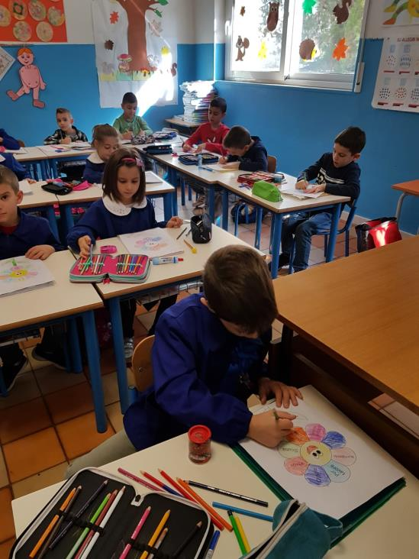
Ottobre 2019 – classe 2C. Laboratorio Autunno.

Slide 15
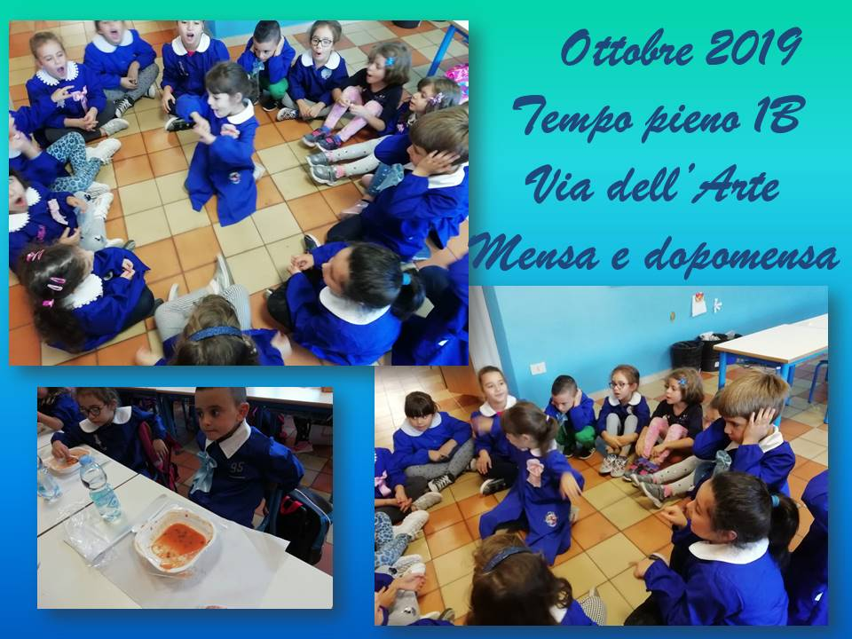

Slide 16
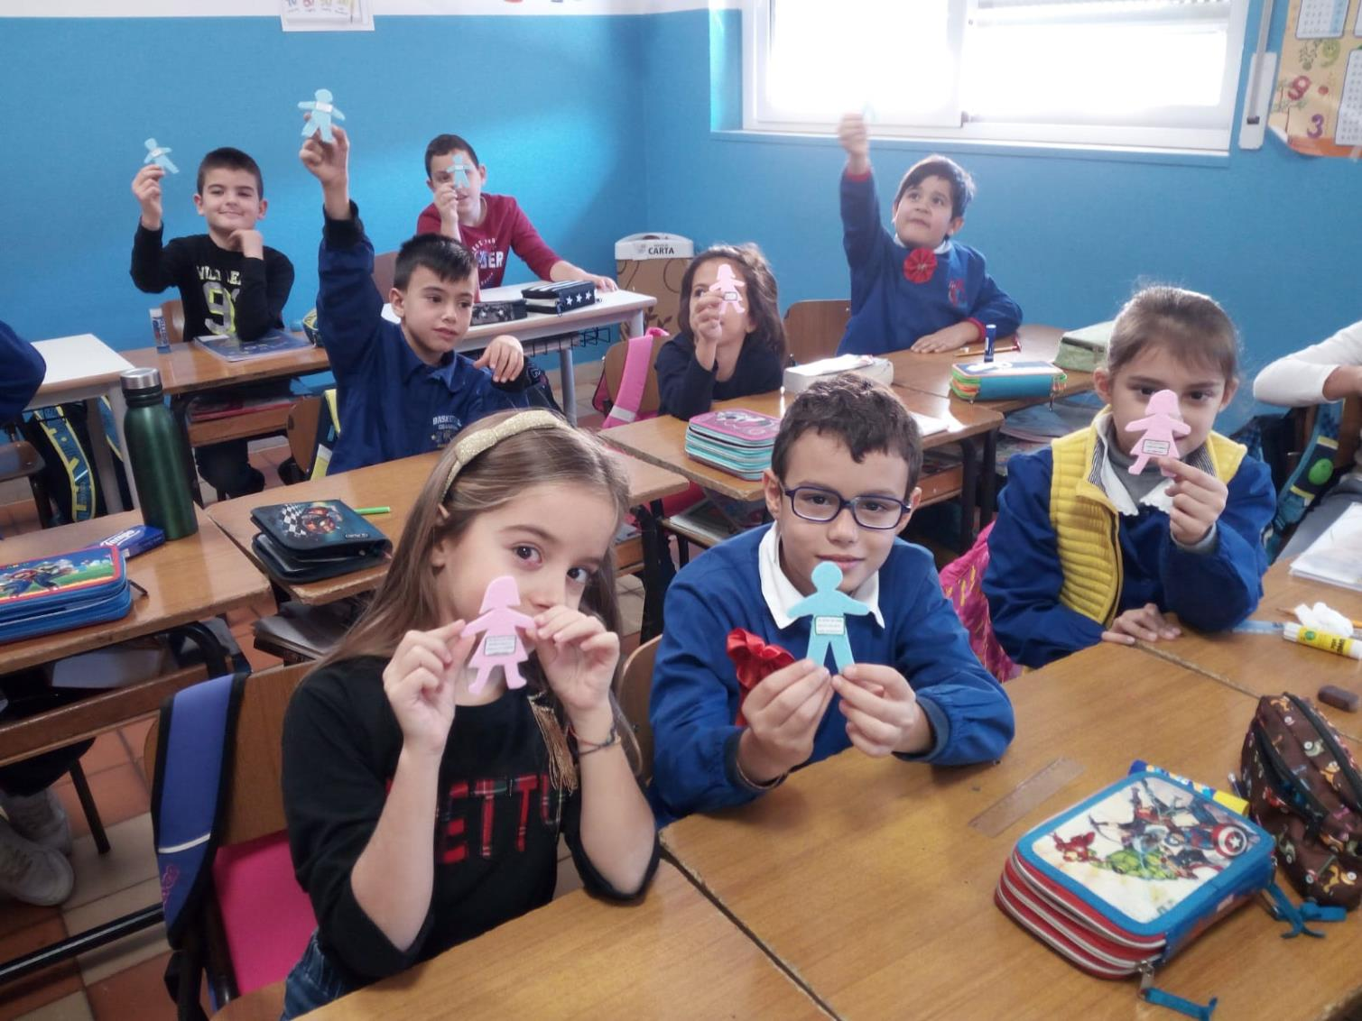
Ottobre 2019. Laboratorio artistico-creativo. Classe 3B

Slide 17
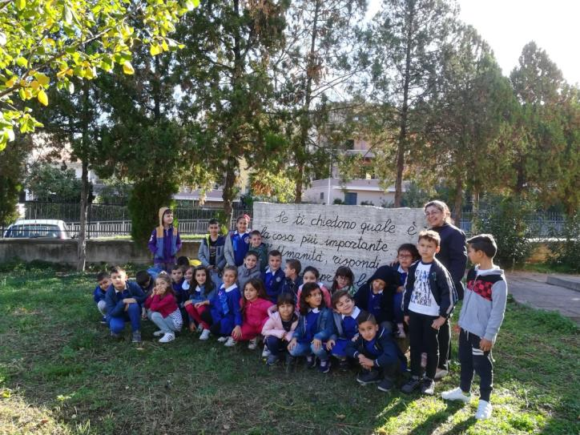
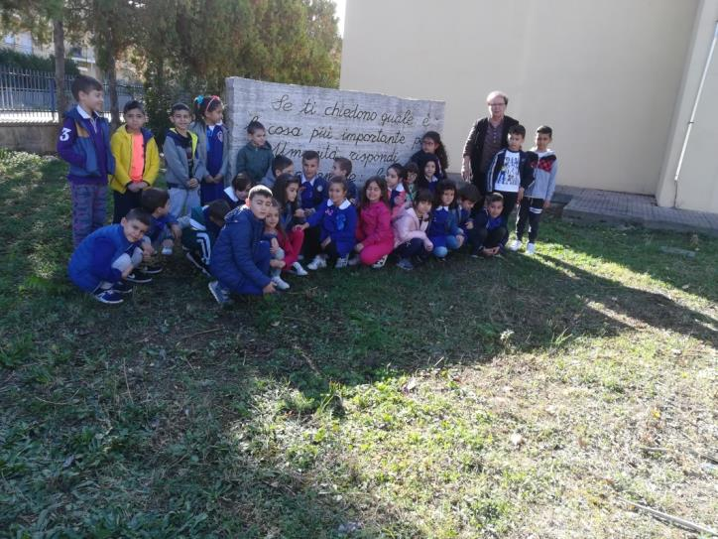
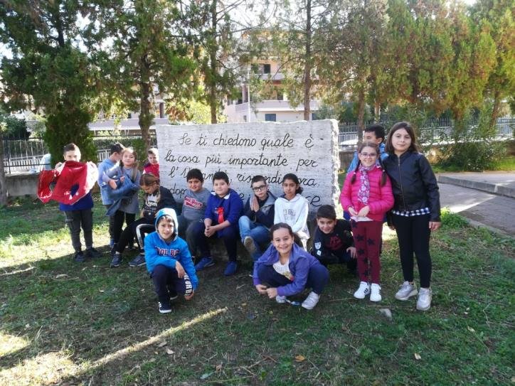
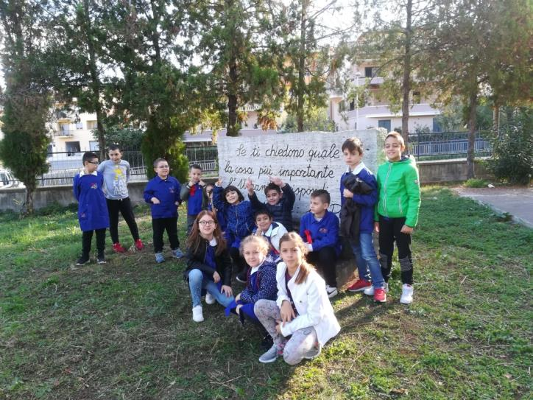
4 Novembre 2019 - Giornata dell'Unità Nazionale e delle Forze Armate - Primaria via dell’Arte classi 2C-1A-3C-3A

Slide 18
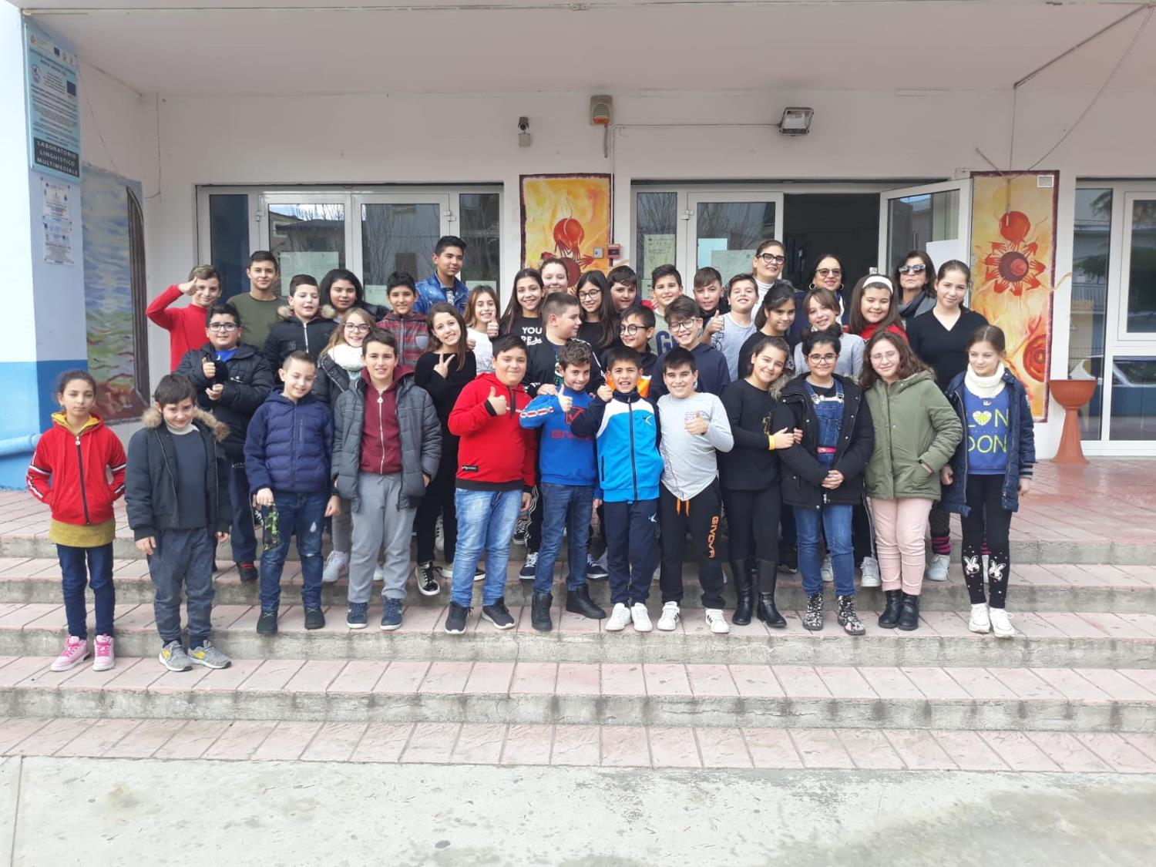
Continuità – Orientamento. Giorni 12 e 13 novembre 2019, gli alunni delle classi quinte primaria visitano la Scuola Secondaria di I grado.

Slide 19
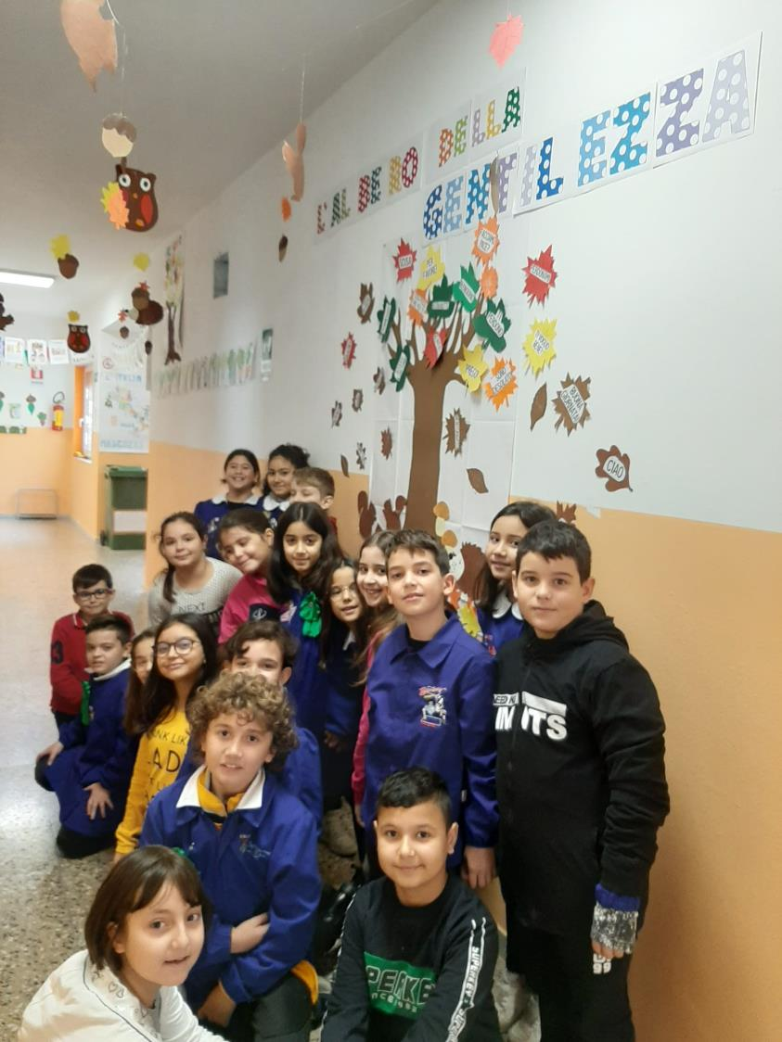
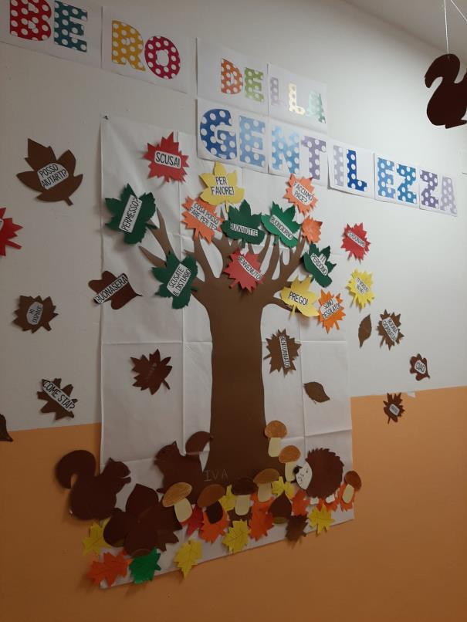
Primaria Via dell’Arte Classe 4A – 13.11.2019
Giornata della gentilezza

Slide 20
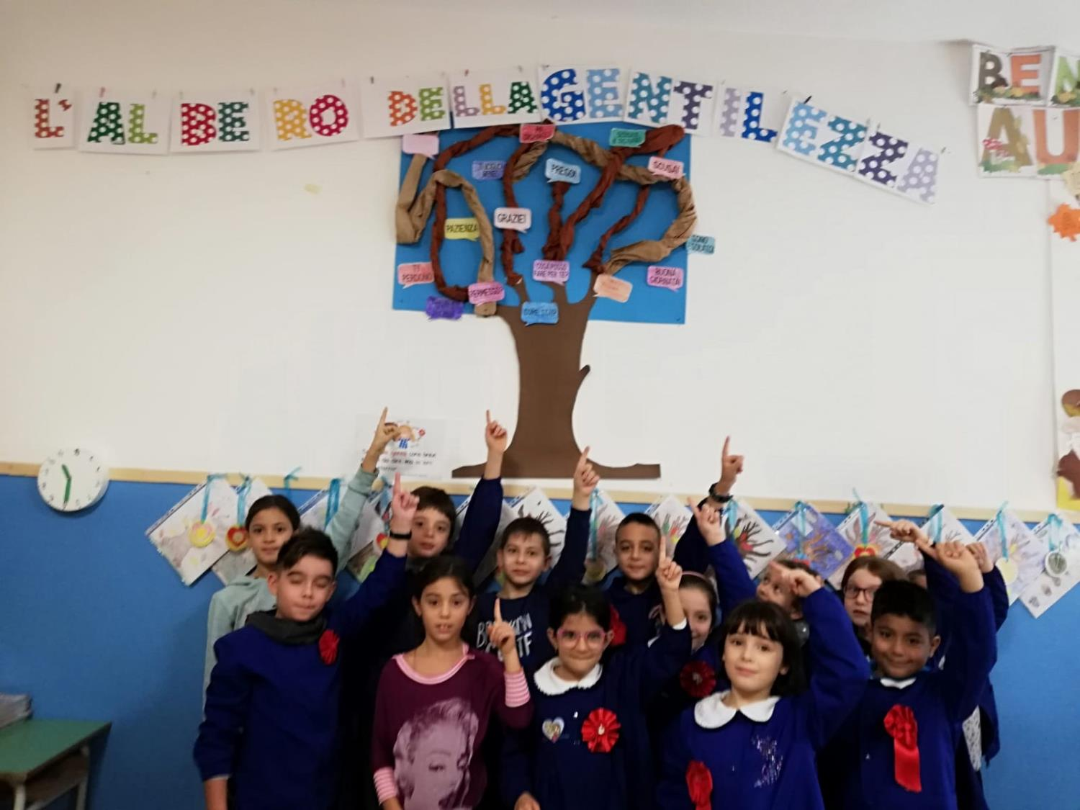
Classe 3A – 13.11.2019
Giornata della gentilezza

Slide 21
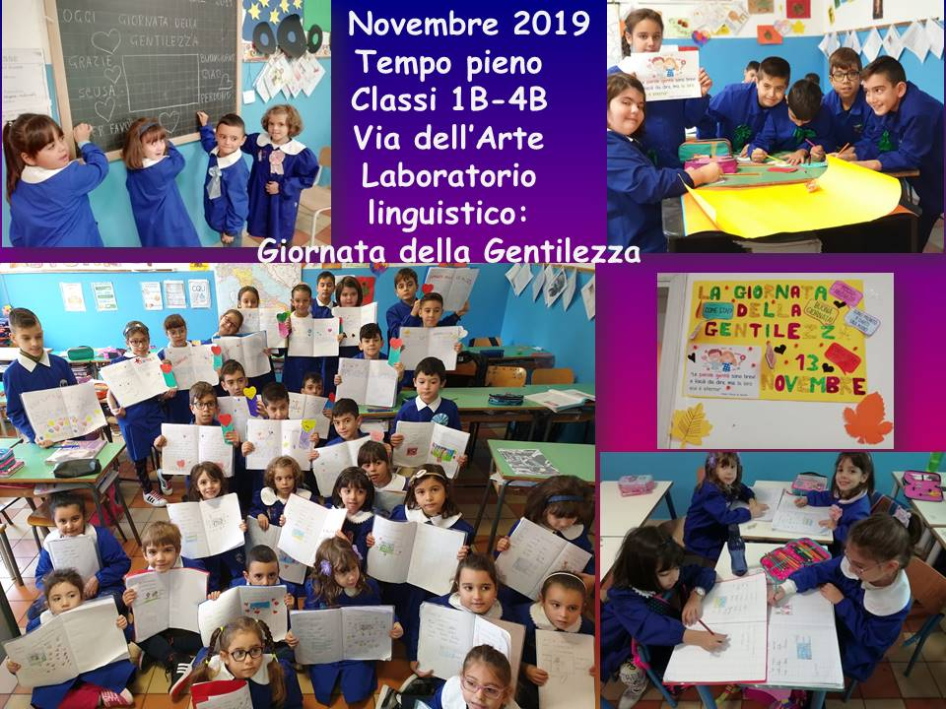

Slide 22
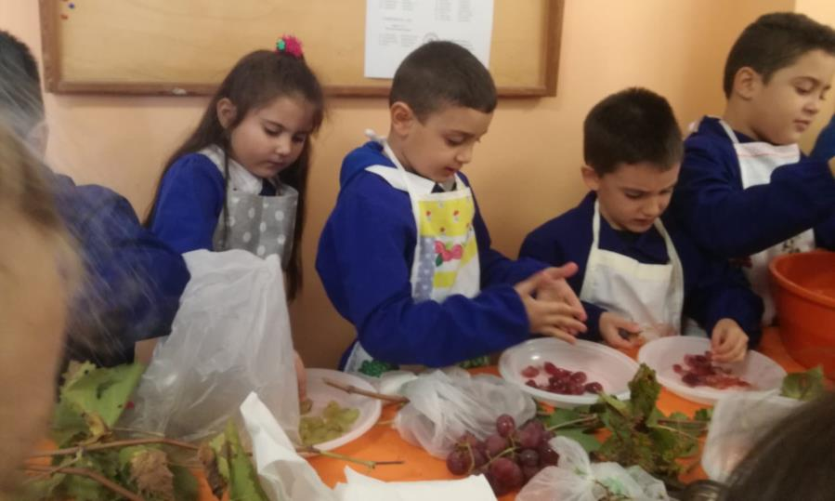
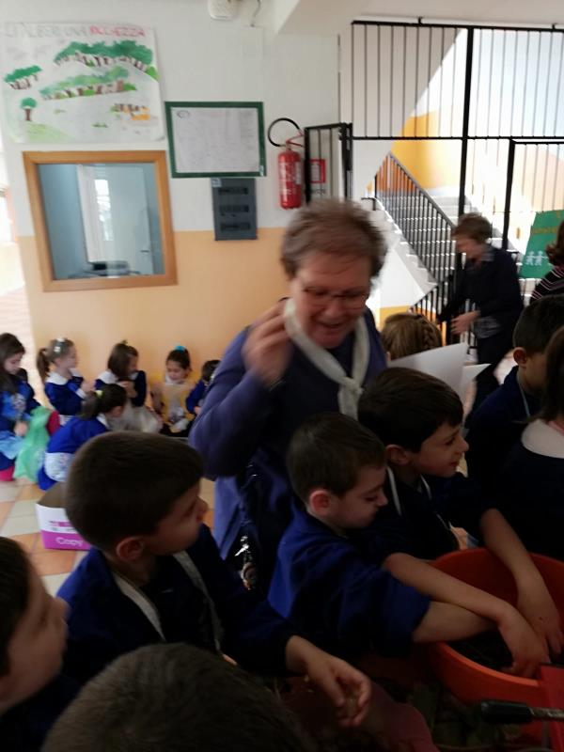
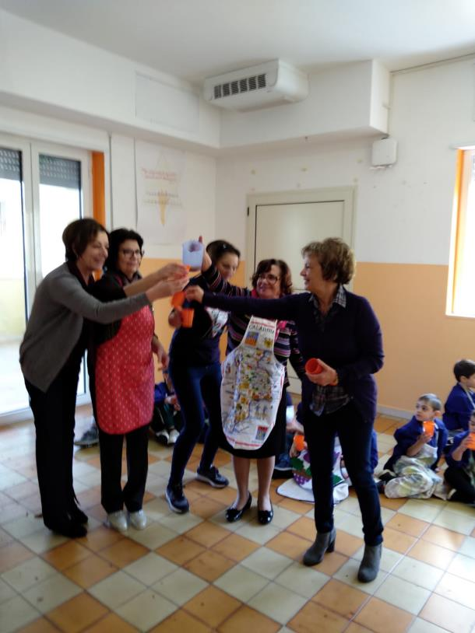
Vendemmia – Primaria
Classi 2A-2B-2C
Via dell’Arte – 15.11.2019

Slide 24
Classi 3A e 4A Via dell’Arte

Slide 25
Classi 2C e 3C Via dell’Arte

Slide 26
Classi 2A e 2B Via dell’Arte

Slide 27
Classi 3B e 4B Via dell’Arte

Slide 28
20.11.2019 Giornata dei diritti dei bambini - Primaria 1B Via dell'Arte

Slide 29
20.11.2019 Giornata dei diritti dei bambini - Primaria 3C Via dell'Arte

Slide 30
20.11.2019 Giornata dei diritti dei bambini - Primaria 4B Via dell'Arte

Slide 32
Primaria Via dell’Arte Classe 4A – 20.11.2019
Giornata dei Diritti dell’Infanzia

Slide 34
25 novembre 2019 giornata mondiale contro la violenza sulle donne Scuola Primaria Via dell'Arte Classi 2A-2B

Slide 36
PROGETTO “ SORRISI SMAGLIANTI, FUTURI BRILLANTI” - PROGRAMMA EDUCATIVO PER LA SALUTE ORALE DEI BAMBINI. PRIMARIA VIA DELL’ARTE 28.11.2019

Slide 37
Gli esploratori del palinsesto - 4^B Via dell'Arte PON Risorsa Didattica Blu-Centro Storico - 30.11.2019 Rossano

Slide 38
Seconda uscita del Pon - I Giganti del Cozzo del Pesco - Chiesa del Patire -Rossano - 4^ B via dell' Arte- Sorrenti 7.12.2019

Slide 40
ATTIVITA’ IRC IN TUTTE LE CLASSI

Slide 41
ATTIVITA’ IRC IN TUTTE LE CLASSI

Slide 42
Presepe artistico
Scuola Primaria Via dell’Arte

Slide 43
Laboratori natalizi e preparazione manufatti per i mercatini di Natale in tutte le Classi

Slide 44
Laboratori natalizi e preparazione manufatti per i mercatini di Natale in tutte le Classi
NATALE IN III A

Slide 45
NATALE IN II C
Laboratori natalizi e prepara-zione manufatti per i mercatini di Natale in tutte le Classi

Slide 46
NATALE IN 3B e IN 4B
Laboratori natalizi in tutte le Classi.
Momento ludico-educativo: giochiamo a tombola

Slide 47
Laboratori natalizi e prepara-zione manufatti per i mercatini di Natale in tutte le Classi
NATALE IN 5A-5B

Slide 48
NATALE IN 4B
Laboratori natalizi e prepara-zione manufatti per i mercatini di Natale in tutte le Classi

Slide 49
Mercatini di Natale 2019

Slide 50
1A
Spettacolo natalizio
1B
Scuola Primaria Via dell’Arte

Slide 51
2A
Spettacolo natalizio
2B
Scuola Primaria Via dell’Arte

Slide 52
2C
Spettacolo natalizio
3C
Scuola Primaria Via dell’Arte

Slide 53
3A
Spettacolo natalizio
3B
Scuola Primaria Via dell’Arte

Slide 54
4A
Spettacolo natalizio
4B
Scuola Primaria Via dell’Arte

Slide 55
5A
Spettacolo natalizio
5B
Scuola Primaria Via dell’Arte

Slide 56
Attività ludico-educative pomeridiane nelle classi a tempo pieno 1B-3B

Slide 57
TEMPO PIENO CLASSE 4B - LAPBOOK DI SCIENZE

Slide 58
CLASSE 3A - LAPBOOK DI GEOGRAFIA

Slide 59
CLASSE 2C - LAPBOOK DI SCIENZE

Slide 60
CLASSE 3B –
Giornata della Memoria

Slide 61
CLASSE 4B –Giornata della Memoria

Slide 62
Classi 5A-5B
Visione della testimonianza di Liliana Segre .... SHOAH

Slide 63
Un passato tragico... SHOAH .... non dimentichiamolo .... non copriamolo con la polvere del tempo....!!!!
Classi
5A-5B

Slide 64
CLASSE 4B Laboratorio invernale

Slide 65
CLASSE 4B Laboratorio lettura

